Slide 1


ISLAMIC FINANCE
Lecture 5. Alternative financial institutions: Banks
https://uzbekistanlawblog.com/perspective-of-islamic-financing-in-uzbekistan-content-and-comparison/
Lecturer: Olimkhon Aliqoriev

Slide 2
ИСЛОМ МОЛИЯСИ
5-маъруза. Муқобил молия муассасалари: банклар
https://uzbekistanlawblog.com/perspective-of-islamic-financing-in-uzbekistan-content-and-comparison/
Алиқориев Олимхон – и.ф.н., доц., Олий бизнес мактаб Илмий-педагогик кадрлар тайёрлаш бўлими бошлиғи

Slide 3
Ислом молиясини тушуниш учун қандай асосий атамаларни билиш керак?
«Муробаҳа» - бу товар нархига устама қўйиладиган ва қўйилмайдиган ҳалол муддатли тўлов. Бунда Ислом банклари маҳсулот ва хизматларни харид қилиш ва кейин уларни муддатли тўловга сотиш билан шуғулланади.
«Мушорака» - битта ғоя ёки ишни биргаликда молиялаштириш. Жисмоний шахслар ва корхоналарнинг иштирок етишига рухсат берилади. Анъанавий иқтисодиётда ушбу схемани ҳиссали молиялаштириш деб аташади.
«Музораба» - сармоядор ўз маблағини келгусида бизнесни ривожлантиришга сарфланиши учун молиявий ташкилотга беради. Фойдани тақсимлаш шартлари олдиндан келишиб олинади.

Slide 4
Муқобил молиявий муассасалар
Банклар.
Суғурта компаниялари.
Исломий инвестиция жамғармалари.

Slide 5
Бизнесда зарар кўрилса, нима қилинади?
Молиялаштиришнинг исломий моделларининг қоидаларидан бири - бу рискларни тақсимлашдир. Бизнесда фойда кўрилмаганда банк ҳам, мижоз ҳам даромад олмайди. Лекин агар фойда бўлса, у омонатчи ўртасида сармояга мутаносиб равишда тақсимланади.

Slide 6
Ислом банклари қаердан фойда олади?
Ислом банклари лойиҳаларни молиялаштиришдан фойда олишади. Омонатчилари фақатгина дивидендларга эътибор қаратган ҳолда, ўз маблағлари нималарга инвестиция қилинишини билмайдиган анъанавий банклардан фарқли равишда, Ислом банкларида омонатчи пул маблағларининг келгусидаги ҳаракатини кўриши мумкин, бунда маблағ бизнесга инвестиция қилинади ҳамда фойдаси банк ва омонатчи ўртасида бўлинади.

Slide 7
Ислом банклари қатъий равишда амал қилиши керак бўлган тамойиллар
Айтиб ўтилганидек ислом молия муассасалари фаолияти шариатга мувофиқ бўлиши лозим, демак улар қуйидаги тамойилларга риоя қилишлари керак бўлади.
рибо асосида даромад олиш мумкин эмас;
ислом банк тизими фойда ва зарар тақсимотига асосланган бўлиши керак;
барча амалиётлар реал активларга асосланган ҳолда амалга оширилиш лозим, яъни пулдан пул қилиш тақиқланган;
чайқов амалиётлари, яъни эгалигида бўлмаган актив асосидаги амалиётлар олиб бориш мутлақо ножоиз;
барча амалиётлар шариат талабларига мувофиқ бўлган шартномалар асосида олиб борилиши талаб қилинади;
шариатда тақиқланган фаолият турлари (маст қилувчи ичимликлар ишлаб чиқариш, лотерея ўйинлари ташкил қилиш каби) ва маҳсулотларга (масалан тамаки олди сотди қилишга) сармоя киритиш мумкин эмас.

Slide 8
Шариат талаблари доирасида пул ишлаш
Анъанавий банклар қуйидаги фаолиятлар асосида даромад олишади:
пулни қарз/кредитга бериб;
мижозларга пуллик банк хизматлари кўрсатиш орқали (пул ўтказиш каби);
чайқов амалиётлари орқали (дилерлик амалиёти, форекс каби);
бошқа турдаги фаолият доирасида (масалан ўз маблағларини турли лойиҳаларга инвестиция қилиш орқали, лекин бу турдаги амалиётларга муайян чекловлар қўйилган).
Ислом банклари эса қуйидаги усуллар орқали даромад олишади:
олди-сотди амалиётлари орқали (муробаҳа, ижара мунтаҳия биттамлик);
мижозларга пуллик банк хизматлари кўрсатиш орқали (пул ўтказиш каби);
бизнес лойиҳаларни фойда-зарар тақсимотига асосланган молиявий маҳсулотларни қўллаш орқали (мушорака ва музораба каби);
бошқа турдаги фаолият доирасида (масалан сукук чиқариш орқали).

Slide 9
Хатарларга бўлган муносабат
Анъанавий банкларнинг хатари асосан кредит қайтмаслиги билан боғлиқ. Шунинг учун улар кредит таъминотига (гаров/кафолат) асосий эътиборни қаратишади. Уларнинг даромади молиялаштирилаётган бизнес лойиҳа муваффақият қозониши ёки қозонмаслигига бевосита боғлиқ эмас, чунки улар кредит ажратилган вақтдан бошлаб фоиз олишни бошлашади.
Бироқ, ислом банклари бундай ишлашлари мумкин эмас. Агар лойиҳа олди-сотди амалиёти орқали молиялаштирилаётган бўлса, у ҳолда ислом банклари бир неча хил хатарларни инобатга олишлари керак бўлади. Жумладан, сотиб олинаётган актив банкдан мижозга ўтгунгача бўлган муддатдаги активни эгалиги билан боғлиқ хатарлар, сотиб олинаётган актив нархларини ўзгариши билан боғлиқ хатарлар, мижознинг тўловга қобилиятлилиги билан боғлиқ хатарлар. Агар лойиҳа фойда-зарар тақсимотига асосланган молиявий маҳсулотларни қўллаш орқали молиялаштирилаётган бўлса, у ҳолда инвестиция билан боғлиқ хатарлар лойиҳа якунига етгунга қадар давом этади. Агар лойиҳа муваффақиятли бўлса икки томон ҳам фойда олади, агар лойиҳа муваффақиятсиз бўлса, у ҳолда икки томон ҳам зарар кўради.

Slide 10
Анъанавий ва ислом банклари олиб борадиган ўхшаш амалиётлар
Хавала
Ислом банклари томонидан амалга ошириладиган амалиёт турлардан бири – ҳавала деб аталади.
“Ҳавала” сўзи араб тилидан “тилхат” деб таржима қилинади. Ҳаваланинг икки хил кўриниши мавжуд:
Қарздор ўз қарзини бошқа бировга ўтказишига “Ҳавала” (ёки ўзбекчасига “ҳавола”) дейилади;
Бир жойдан иккинчи жойга пул ўтказиш/етказиб бериш ҳам ҳавала деб аталади.
Ижара (ислом лизинги)
Ижара – ислом банклари молия маҳсулотларининг бир туридир. Бунда, мулк эгаси шу мулкдан фойдаланиш ҳуқуқи келишилган муддатга, муайян шартлар ва тўлов асосида бошқа бир шахсга берилиши кўзда тутилади.
Ижара қоидалари анъанавий лизинг фаолиятига ўхшайди, лекин бир нечта асосий фарқлари бор, ушбу фарқларни қуйидаги ҳавола орқали очиб танишиб чиқишингиз мумкин: https://t.me/IslomMoliyasi/19619
Лизинг амалиёти каби, ижарада ҳам ижара муддати якунида мулк эгалиги мижозга ўтиши мумкин, лекин бу алоҳида олди-сотди келишуви асосида амалга оширилади.

Slide 11
Умуман, исломий банкларнинг фаолияти қуйидаги асос бўлувчи қоидаларга таянади: – пул пулдан пайдо бўлмаслиги керак, яъни капиталнинг ўсиши соф пул айланмаси соҳасида амалга ошиши мумкин эмас;
– инвесторларнинг даромади савдо ва ишлаб чиқаришга қилинган инвестициялар билан боғлиқ бўлиши керак;
– битим иштирокчилари ўртасидаги муносабат шерикчилик асосида қурилиши лозим;
– пул товар ҳисобланмайди, у фақат қиймат ўлчовидир.
Пул маблағларини сафарбар қилиш усуллари улушли иштирок (ҳиссадорлик капиталига инвестиция киритиш эвазига маблағларни жалб этиш) ва сукук сертификатлари ҳисобланади. Товар-пул айланмаси асосида фақат воқеликда мавжуд
товар ва хизматларга тааллуқли битимлар ётади.

Slide 12
Исломий ва анъанавий банклар фаолиятининг умумий таърифи қуйидагилардан иборат:
– исломий ва анъанавий банкларнинг фаолият мақсади тижорий хусусиятга эга ҳамда фойда олишга қаратилган;
– банклар фаолияти қоидаси – молиявий воситачилик ҳисобланади;
– банклар тижорий, инвестицион ва универсал фаолиятга ихтисослашади;
– банклар бизнесининг стандарт йўналишлари корпоратив
бўғим ва жисмоний шахслар бўғимларига ажралади;
– банк фаолиятидаги амалиёт шакллари: ҳисоб-китоб амалиётлари, пул ўтказмалари, валюта алмаштириш, документар амалиётлар, молиялаштириш амалиётлари ва инвестицион – банк амалиётлари;
– банклар фаолиятини ташкил этиш ва бошқариш: корпоратив бошқарув, хатар менежменти, ликвидлиликни бошқариш, комплайнс-назорат, ички назорат тизими.

Slide 13
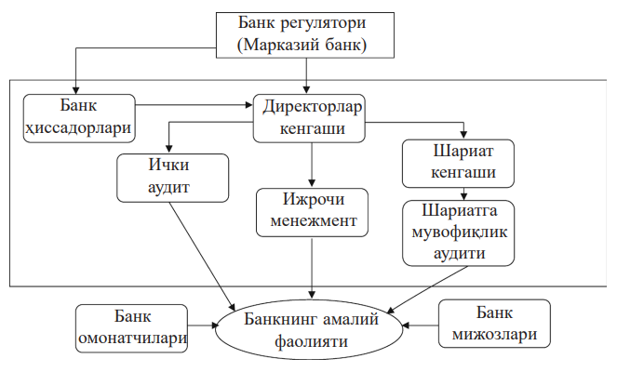
Исломий банк корпоратив бошқариш тизими
Ислом молияси асослари [Матн] / Е.A. Байдаулет. -Тошкент: “Ўзбекистон” НМИУ, 2019. – 432 б.

Slide 14
Исломий банклар фаолияти хусусияти қуйидаги жиҳатлари билан таърифланади:
ислом фиқҳига мувофиқ фаолият устидан ички назорат таркиби (шариат бўйича кузатув кенгаши, шариатга мувофиқликни таъминловчи ички аудит вазифаси) ила корпоратив бошқарувни қуриш;
хатар-менежментининг вазифаси маҳсулот (хизмат)ларнинг хусусияти ва банк ҳамда мижоз ўртасидаги ўзаро муносабатларни ифодалайди;
ликвидликни бошқариш (ALM) вазифаси шакллантириладиган банк активларининг, айниқса, банкнинг қисқа муддатли (жорий) ликвидлилигининг шариатга мувофиқлигини таъминлаш борасидаги тавсифини акс эттиради;
мижоз ва омонатчилар фаолияти натижаси (фойда ва зарар) да банкнинг, банк фаолияти натижаси (фойда ва зарар)да мижоз ва омонатчиларнинг иштироки;
исломий банк маҳсулотлари ва хизматлари хусусиятини ифода этадиган банк амалиётлари ҳисоби стандартлари (AAOIFI стандартлари);
банк фаолиятининг омонатчилар бохабарлиги учун буткул очиқлиги. Омонатчи банкнинг шерикларидан бири сифатида кўриб чиқилади.

Slide 15
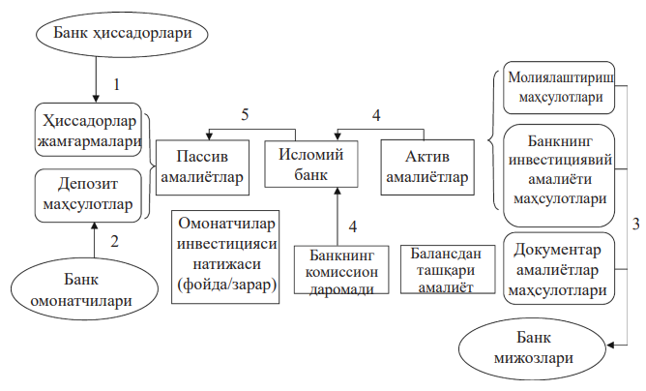
Исломий банкнинг бизнес-фаолияти
Ислом молияси асослари [Матн] / Е.A. Байдаулет. -Тошкент: “Ўзбекистон” НМИУ, 2019. – 432 б.

Slide 16
Исломий банкингда банклар ва улар омонатчиларининг фойдаси турли лойиҳаларга киритилган маблағлар ҳисобига, воқеликдаги товар ва хизматларни яратувчи тадбиркорлик фаолияти жараёнида шаклланади. Капитал фақат савдо ва ишлаб чиқариш мақсадларига ишлайди.
Банк асосан шерик (мушорака шартномаси) ёки траст жамғармаси (музораба шартномаси) сифатида иштирок этади. Ҳар икки томон – банк ҳам, мижоз ҳам шартномага кўра лойиҳадан келадиган фойда ва зарарни тақсимлаб оладилар ва шунга мувофиқ, фойда олиш учун саъй-ҳаракат қиладилар.

Slide 17
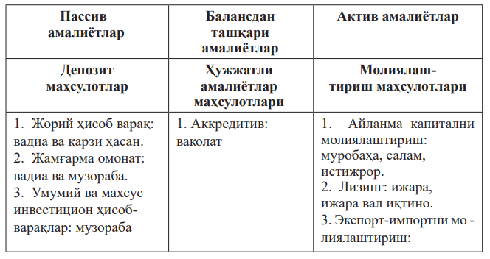
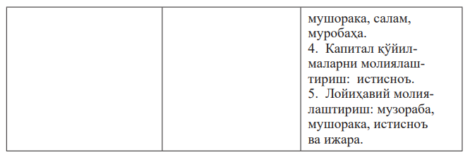
Исломий банк маҳсулотлари ва воситалари шакллари
Ислом молияси асослари [Матн] / Е.A. Байдаулет. -Тошкент: “Ўзбекистон” НМИУ, 2019. – 432 б.

Slide 18
Исломий банк фаолияти қуйидаги бизнес жараёнлар билан таърифланади:
- ҳиссадорлар банк ташкил этади ва низом жамғармасини
тўлаб беради:
1) банк омонатчилар депозити орқали қўшимча жамғармаларни жалб қилади;
2) шакллантирилган жамғармалар мижозлар амалиётларини
молиялаштириш ва ҳужжатлаштирилган амалиётларни ўтказиш
учун йўналтирилади;
3) ўтказилган амалиётлар якуни бўйича банк мижоз ва банк
ўртасида тақсимланган фойда (зарар) ва ҳужжатли амалиётлардан комиссия кўринишидаги натижага эга бўлади;
4) банк олинган якуний натижани омонатчилар ва банк
ҳиссадорлари ўртасида тақсимлайди.

Slide 19
Исломий банклар ўз фаолиятини икки шаклдаги банк тизимида амалга оширади:
1) ислом фиқҳи меъёрларига буткул мувофиқ тизим (Покистон, Судан, Эрон банк тизимлари);
2) давлат органи томонидан алоҳида тартибга солинадиган ва исломий банклар фаолияти анъанавий банклар билан бир қаторда фаолият юритадиган дуалистик тизим.
Тўлақонли исломий банклар учун банк фаолиятини шариат қоидаларига мувофиқлигини тартибга солиш марказий банк ва банк назорати органлари даражасида амалга оширилади.
Исломий банк қошида иш юритадиган шариат кенгаши банк битимларининг исломий молиялаштириш қоидаларига мувофиқлигини назорат қилади. Тадқиқотлар натижаси мижозлар маблағларини жалб этишнинг қўшимча воситаси бўлиб хизмат қилиши мумкин, яъни ушбу воситалардан фойдаланишда ислом меъёрларига риоя этишнинг кафолати сифатида қатнашади.
Маҳсулотларнинг шариатга мувофиқлигини ички текширувидан ташқари банклар ташқи шариат аудити ҳам ўтказадилар, бу эса халқаро саҳнада банкнинг рейтинги ва обрўсини ошириш воситаси бўлиб хизмат қилади.

Slide 20
Бугунги кунда ислом молиясининг 68,7 фоизи ислом банкларида жамланган. Ислом банки сегменти 15 мамлакатда тизимли аҳамиятга эга. Ислом банклари активларининг 94,0 фоизи етакчи учта асосий минтақада жамланган.
Форс кўрфази ҳамкорлик ташкилоти минтақаси (52,4%), Жануби-Шарқий Осиё минтақаси (23,5%), Яқин Шарқ ва Жанубий Осиё минтақаси (17,4%), Aфрика минтақаси (2,1%) ва бошқа давлатлар (4,5%) .
Тўрт минтақанинг бирортасига тегишли бўлмаган мамлакатлар – “бошқалар”, хусусан, Европа, Шимолий Aмерика, Жанубий Aмерика ва Мустақил Давлатлар Ҳамдўстлигида (МДҲ) жойлашган мамлакатлар сифатида таснифланади.

Slide 21
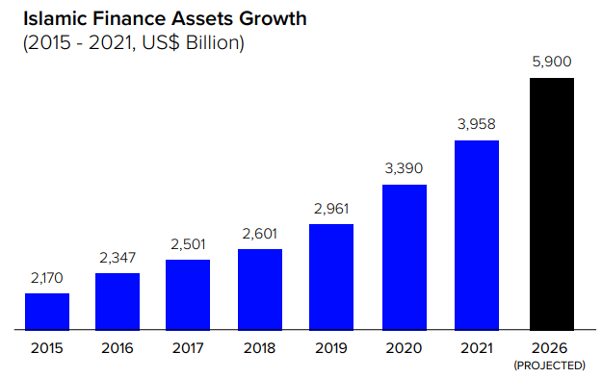
Ислом молияси активларининг ўсиши (2015 - 2021, млрд АҚШ доллари)
Refinitiv Islamic Finance Development Report 2022: Embracing Change.

Slide 22
Фойдаланилган адабиётлар рўхати
Ислом молияси ва банк тизими. Е.A. Байдаулет.Таржимон: Ботирхўжа Жўраев. - Т .: “Ўзбекистон”, 2014. - 122-б.
Ислом молияси асослари [Матн] / Е.A. Байдаулет. -Тошкент: “Ўзбекистон” НМИУ, 2019. – 432 б.
Ислом банк иши ва молияси: тамойиллари ва амалиёти. Моҳаммед Имад Aли, Икрамур Раҳмон Фалаҳи / Marifa Academy Private Limited, Биринчи нашр 2016. 55-бет.
Ислом иқтисодиётида молиявий муносабатлар. Р.В.Aбдуллаев, С.М.Дусанов. - Т.: “Тошкент ислом университети”, 2007. - 71 б.
Aброров С., Ўзбекистонда сукук-ислом қимматли қоғозларини жорий этиш истиқболлари, Тошкент, 2020 й.
Syeda Fahmida Habib. Исломий молия ва банк иши асослари, John Wiley & Sons Ltd., 2018 йил.
Иброҳим Фарес, Ислом банки саноати: концепция, операциялар ва назорат, 2015 йил.

Slide 23
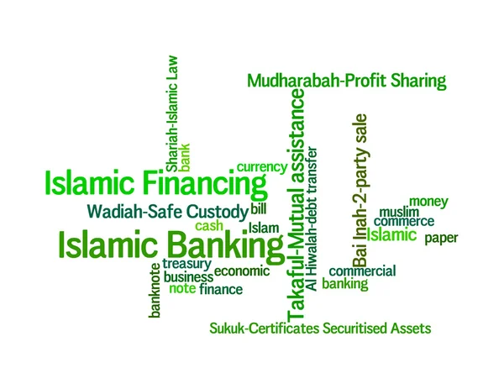
ЭЪТИБОРИНГИЗ УЧУН РАҲМАТ !
https://st.depositphotos.com/2247735/3215/i/450/depositphotos_32159581-stock-photo-islamic-banking-or-financing-concept.jpg

